Slide 1
МБОУ «Краснозаводская средняя общеобразовательная школа №1»
Тема: «Формирование экологических знаний у детей дошкольного возраста через художественную литературу»
Выполнили воспитатели: Ардатова Ирина Александровна Дементьева Ольга Викторовна
2023г.

Slide 2

Я буду так вводить малышей в окружающий мир, чтобы они каждый день открывали в нём что то новое, чтобы каждый шаг был путешествием к истокам мышления и речи – к чудесной красоте природы.., чтобы каждый шаг познания облагораживал сердце и закалял волю. В. А. Сухомлинский.

Slide 3
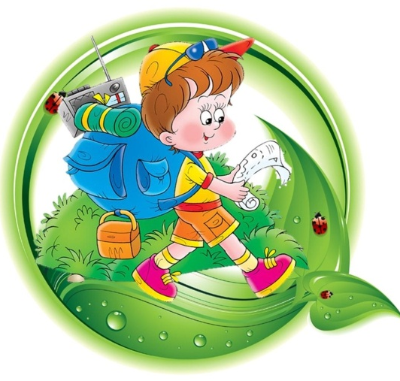
-Экологическое воспитание детей дошкольного возраста направлено на формирование экологического сознания, воспитания экологической культуры. -Экологическое воспитание осуществляется в разных видах деятельности, НОД, совместной деятельности взрослых и детей, самостоятельной деятельности. -Это происходит в процессе: ознакомления с окружающим миром, природой, чтения произведений детской художественной литературы, труда в природе, рассматривания произведений изобразительного искусства.

Slide 4
Актуальность:
Для решения задач экологического воспитания большая роль отводится
чтению художественной литературы. Чтение художественного
произведения детям дошкольного возраста помогает воспитателю
обогащать их знаниями, учить глубже всматриваться в окружающий мир,
искать ответы на многие вопросы. В художественной литературе
природоведческого содержания сочетаются художественное слово
и научное содержание, т. к. многие книги о природе для детей написаны
учеными-биологами. Содержание их научно достоверно и помогает детям
не только видеть красоту природы, но и обогащает их представления, учит выделять закономерности природных явлений. Так Н. Павлова – ученый-растениевод – в течение 20 лет вела наблюдения, в результате которых появилась одна из детских книг - «Желтый, белый и лиловый».
В. Бианки – ученый-биолог – во всех своих книгах для детей («Лесная
газета», «Как муравьишка домой спешил», «Чей нос лучше», «Хвосты»
ит. д.) показывает сложнейшие явления в природе с высокой
биологической точностью и вместе с тем в занимательной
высокохудожественной форме. Множество увлекательных книг создал
для детей Н. Сладков – топограф по специальности. Каждый из писателей
пишет только о своей области наблюдений, но в каждой книге о природе
заложены идеи ответственности человека за ее сохранение, призыв к
маленькому слушателю беречь и защищать, изучать природу. Так
закладываются основы экологической культуры дошкольников.

Slide 5
Цель: Формировать осознанно-правильные экологические представления о природе через художественную литературу.
Задачи:
Направить активную деятельность дошкольника на осознанное сохранение природы через художественную литературу.
Развивать познавательный интерес, желание наблюдать, исследовать, получать новые знания о природе.
Развивать этические и нравственные основы отношения к окружающей природе у детей посредством художественной литературы.
Формировать у детей экологические знания, культуру отношения к природе.
Воспитывать экологическое сознание, нравственное отношение к миру природы.

Slide 6
Формы и методы работы с детьми:
Научность и доступность понятий;
Принцип «спирали»;
Междисциплинарность и интеграция;
Занятия;
Экологические экскурсии;
Экологические сказки;
Чтение научной художественной литературы;
Практическая деятельность в природе;
Природоохранные акции;
Эксперименты и опыты;
Развивающие дидактические игры;
Выставки.

Slide 7
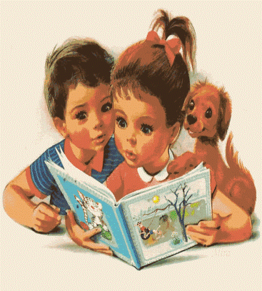
Разнообразие методов и приемов в ознакомлении дошкольников с природой
Наглядные (наблюдение, рассматривание картин, демонстрация диафильмов, и кинофильмов, использование моделей)
Практические (игры труд, опыты, моделирование, проектирование. коллекционирование)
Словесные (рассказ воспитателя, чтение художественной литературы, беседы)

Slide 8
Общие принципы отбора произведений, традиционно сложившиеся в
дошкольной педагогике, следующие:
1. Доступность произведений детскому пониманию.
Взрослому нужно помнить о том, что недостаточно прочитать ребенку
ту или иную книгу. Важно побеседовать о прочитанном, чтобы помочь ему
«прожить» услышанное, выразить свое отношение, уяснить значение
новых слов и понятий.
2. Реалистичность.
В данном случае важны не сказки или басни о животных, где они
действуют как люди, а стихи, сказки и рассказы, описывающие
реальную жизнь животных в природе, их внешний вид, повадки,
жилища и пр.
3. Привлекательность для детей.
По возможности следует подбирать произведения, имеющие
интересный сюжет, насыщенные поэтическими образами, вызывающие
эмоциональный отклик в душе ребенка.
Прежде всего нужно использовать литературу, рекомендованную
программой детского сада. Это произведения А. Пушкина, Ф. Тютчева,
А. Фета, А. Майкова, Н. Некрасова, К. Ушинского, Л. Толстого,
М. Пришвина, И. Соколова-Микитова, а также С. Есенина, А. Толстого,
К,Паустовского, В. Бианки, Н. Сладкова, Н. Павловой, Е. Серовой,
Ю. Дмитриева, Г. Снегирева и других.

Slide 9
Детскую природоведческую литературу полезно использовать во всех
группах. Причем, в каждой возрастной группе методика использования
книг о природе имеет свою специфику.
Для слушания книги детей второй группы раннего возраста лучше разбить
на подгруппы, а в младшей читать можно всем детям сразу.
Младшим дошкольникам не нужно читать объемные книги с подробными
описаниями природы. Малышам 3-4 лет будут более интересны
небольшие стихи, потешки, описательные загадки, короткие сказки и
истории. Перед началом чтения рекомендуется подготовить необходимый
иллюстративно-наглядный материал: иллюстрации или игрушки, картины
и т. д. Малышам лучше не читать произведение, а рассказывать наизусть,
сопровождая рассказ демонстрацией наглядного материала.
Рекомендуется неоднократное повторное чтение художественного
произведения. Во время чтения нужно следить за восприятием детей.
В случае ослабления внимания следует сразу же привлечь малыша
вопросом по содержанию книги, показом иллюстрации, мимикой,
изменением интонации и т. д. Прерывать чтение не рекомендуется.
В средней и старших группах природоведческая книга используется для
расширения, уточнения представлений детей о природе, углубления их.
Дети 5-7 лет с увлечением отгадывают сложные метафорические загадки,
запоминают пословицы и поговорки, слушают большие рассказы. Можно
прерывать чтение вопросами, краткими уточнениями или, ставя каждый раз
«логическую точку», читать книгу в течение нескольких дней.

Slide 10
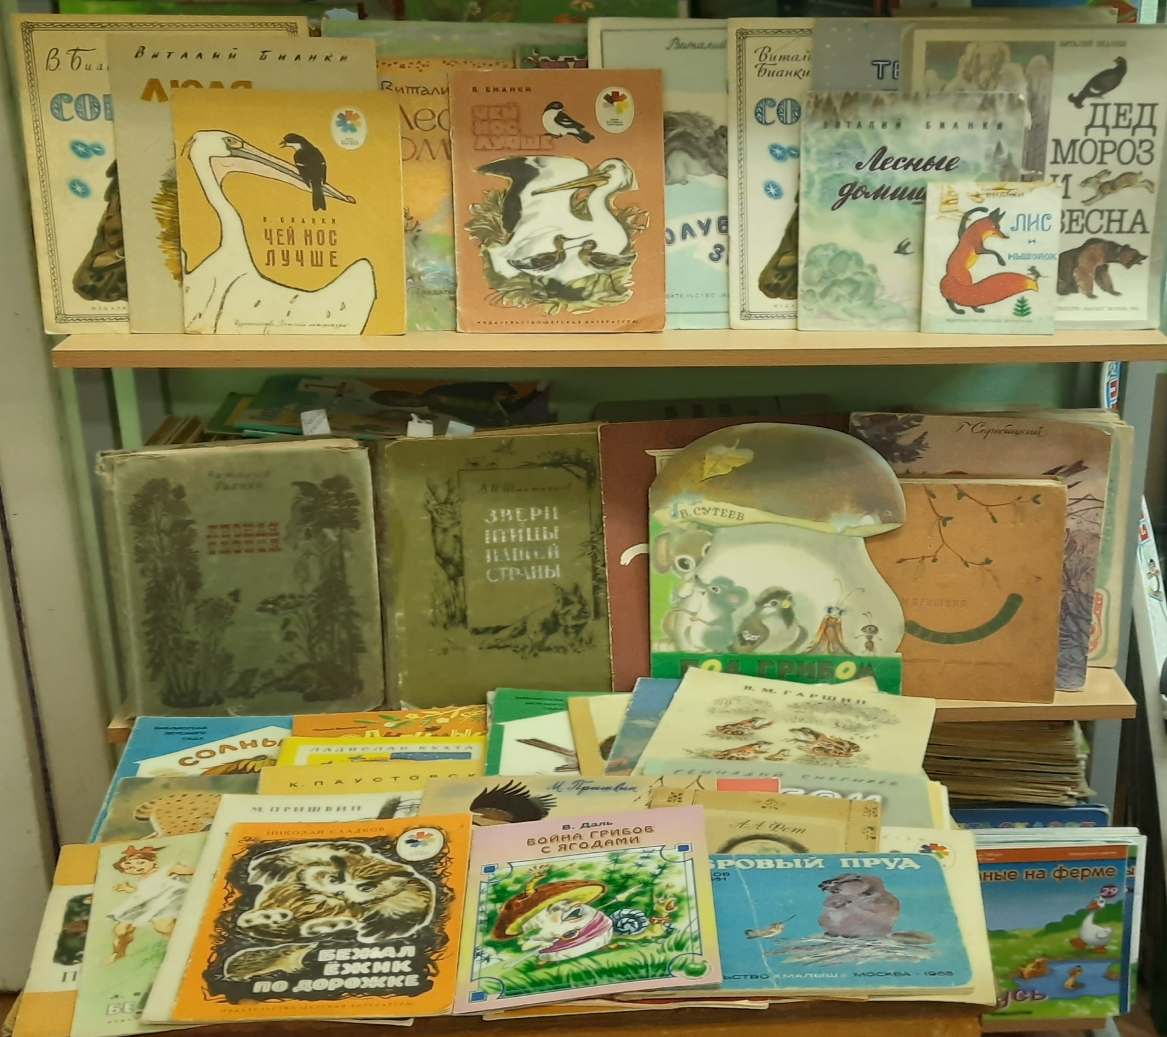
Художественная литература в детском саду!

Slide 11
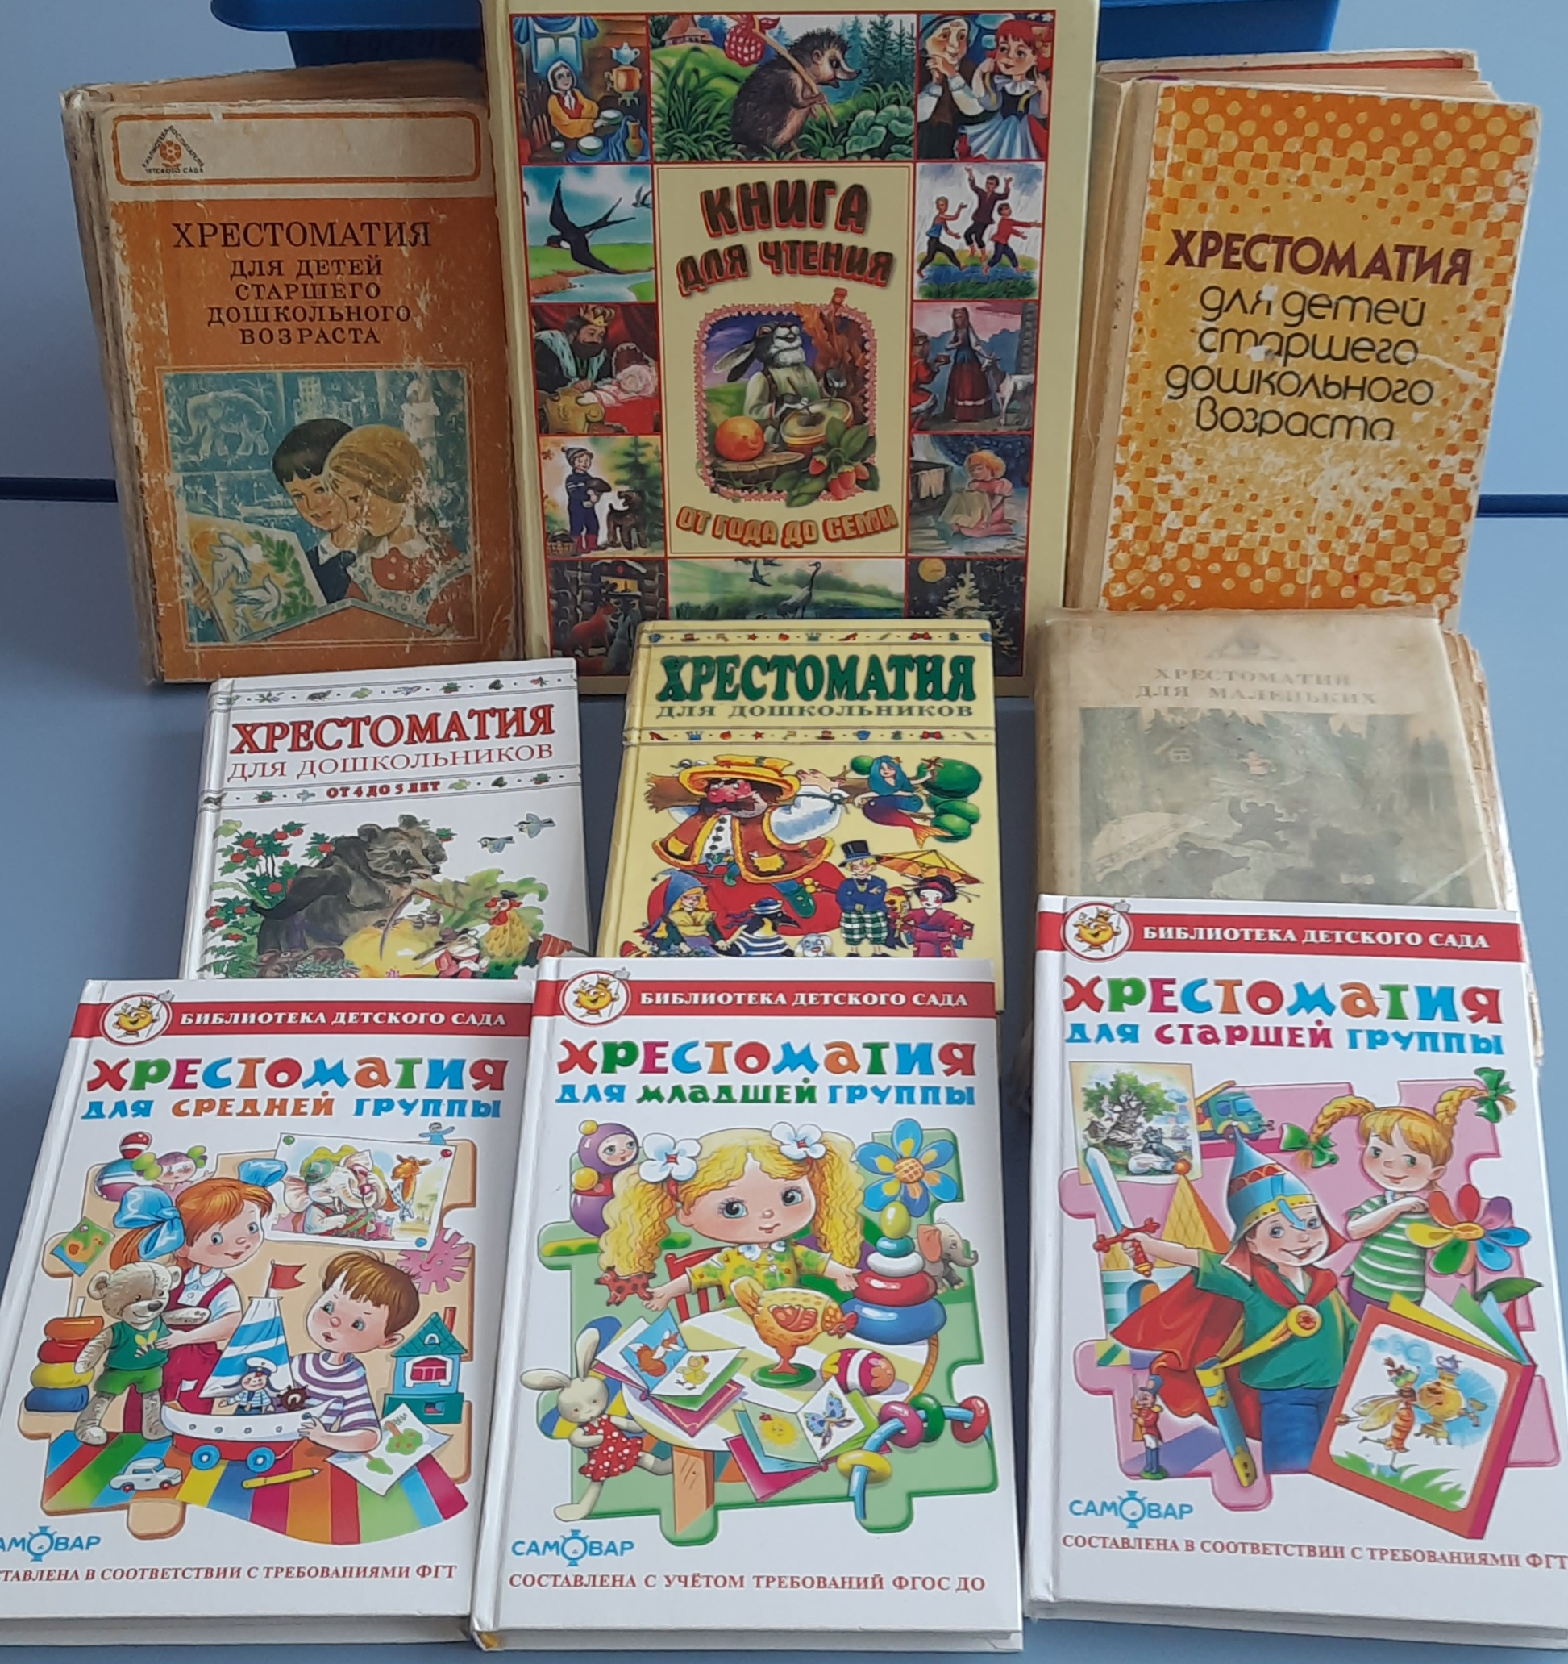
Разнообразные хрестоматии!

Slide 12
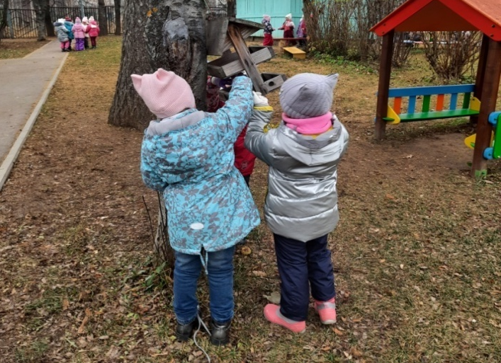
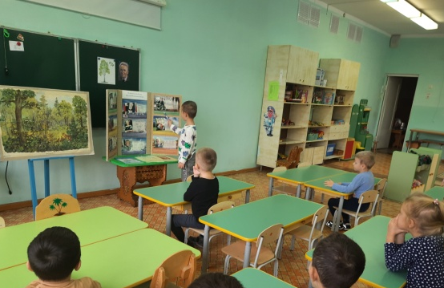
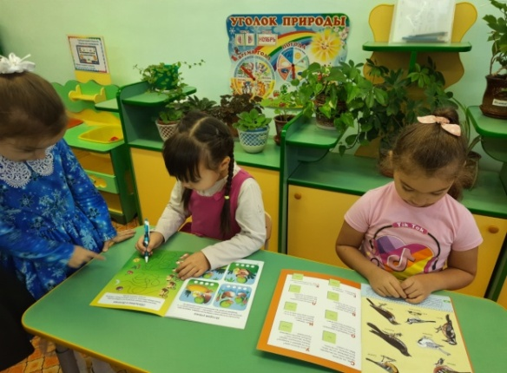
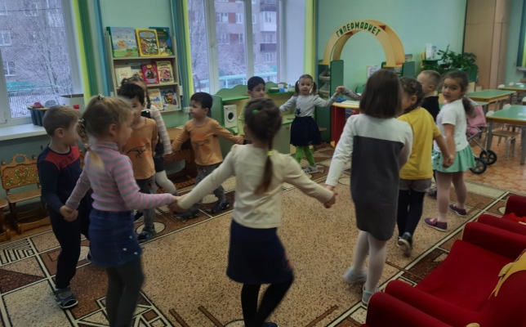
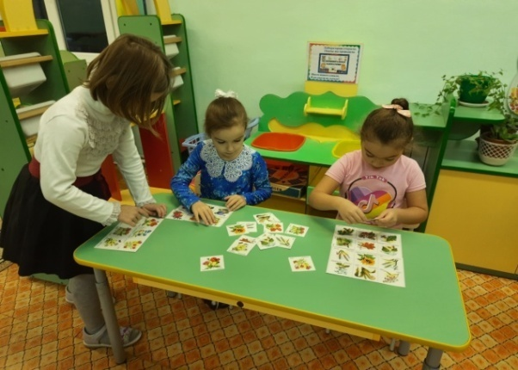
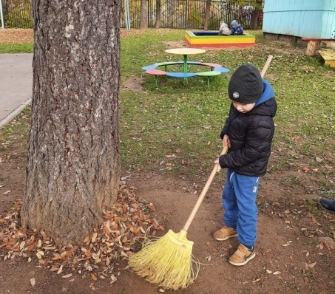
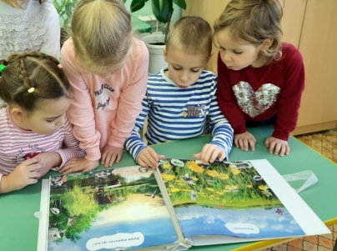
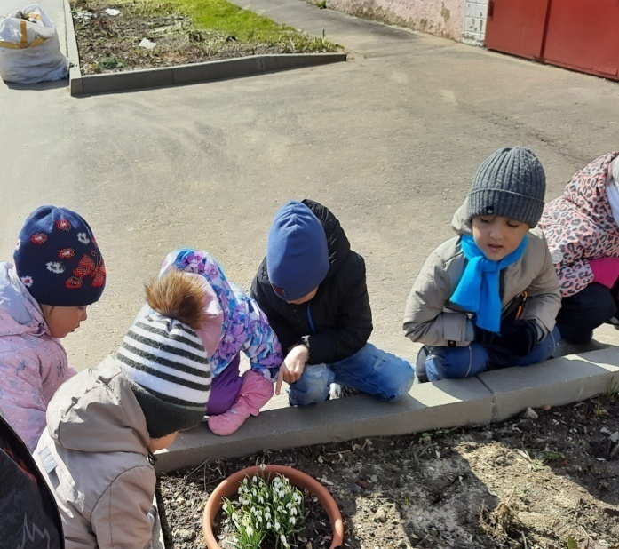
Используем художественное слово во всех видах деятельности

Slide 13


Вывод:
Художественная литература природоведческого содержания является эффективным средством экологического воспитания дошкольников.
Всё хорошее в людях из детства!
Как истоки добра пробудить?
Прикоснуться к природе всем
сердцем:
Удивиться, узнать, полюбить!
Мы хотим, чтоб земля расцветала,
И росли, как цветы малыши,
Чтоб для них экология стала
Не наукой, а частью души!

